Slide 1




湖北烟草创客大赛 · 决赛发布
智烤管家
基于健康评估的烤房用投管一体化解决方案
一库清底 · 双模决策 · 三智落地 · 四队长效
汇报单位：宜昌市烟草公司 汇报团队：智同道合创客小组 2026.10
Notes:
尊敬的各位评委，各位同仁大家好，我是来自宜昌市局“烤谱”小组的余文杰，汇报的主题是「3S共享烤房」——智享·智管·智投 数智解忧平台。我们的核心愿景是让每一座烤房都“在线”，都能共享。

Slide 2

烟农最直观的 3 个难题
烤房，是烟叶提质增香的“匠心工坊”
第一“忧”
第二“忧”
第三“忧”
分不到
修不及
投不准
旺季供需不透明
调剂靠人工、资源难盘活
故障突发
找人、找配件、抢时间
新建、修复靠经验
缺口与资金投向难量化
Notes:
烤房是烟叶烘烤季最关键的设施，但也是烟农最大的烦恼来源。我们梳理烟农心中的三大 “忧愁”。第一忧，想借借不到——高峰抢不到、问不到；第二忧，想修找不准——平时坏了该找谁、修到哪一步、修得对不对；第三忧，想问问不出——该修还是该建没人能反馈，公平和参与感都缺失。

Slide 3





“三愁”背后，真正断的是三条链
报修、派单、处置、验收
缺少全过程线上闭环
烟农愁
烟站愁
资源无统筹
投入无量化
1
2
3
管护无闭环
资源分布、使用状态、空闲时段
没有形成可调度的数字底账
健康结果没有进入维修和建设决策
投入与真实需求容易错位
合作社愁
Notes:
烟农忧虑背后反映的是烤房管理的三大痛点。“想借借不到”的背后，是资源不互通。 烤房信息没有数字化，供需匹配没有智能化，资源自然就“卡”在那里。
“想修找不准”的背后，是管护不精准。 没有实时监测、没有健康评估、没有主动预警，维修就只能“亡羊补牢”。
“想问问不出”的背后，是决策不科学。 没有数据积累、没有模型支撑、没有闭环反馈，决策就只能靠“拍脑袋”。
归根到底指向同一个命题，如何用数智化手段，把烤房管好、用好、投好，提高烤房利用率。所以我们的核心原则是最大化盘活存量烤房，实在共享不了，我们再谈新建。

Slide 4

“1234”一体化解决方案
一库清底 · 双模决策 · 三智落地 · 四队长效
1库
2模
3智
一库见底
双模决策
三智落地
Data
Model
Action
低代码采数 · 一房一档
健康评估 · 发展导引
智用 · 智投 · 智管
把家底
“摸清楚”
把维修与投入
“算清楚”
把决策真正
“跑起来”
烟叶调制
+ 紧急抢修
日常管护
综合管理
4队长效
制度标准
基金机制
Notes:
我们提出共享烤房以及其3S实现路径。共享烤房，依托物联网、AI 算法整合分散烘烤资源，从动态调度到智能管护到规划投建，实现传统烤房管理模式数智化升级。
第一个S，用智享来解决 资源不互通的问题，把烤房资源共享起来。
第二个S，用智管来解决 管护不精准的问题，把共享的烤房 “维护好”。
第三个S，用智投来解决 决策不科学的问题，把共享烤房的池子 “建扎实”。
共享烤房，在于让烟农的顾虑有回应。

Slide 5
总体蓝图｜数据—模型—平台—机制闭环
用户
未来展望
烟农
预约调剂 · 一键报修
评价反馈
合作社 / 技术员
派单处置 · 日常管护
验收闭环
管理人员
维修计划 · 新建决策
资金配置
跨域
共享
应用层
使用
使用
Web端
查看
微信小程序
健康评估
双模决策
情景沙盘
BI看板
业务层
六大场景
数字
孪生
智用｜预约调剂+报修
健康评估模型
智投｜修复+新建
烤房预约
主动报修
寿命预测
维修资金投入
新建个数
发起烤房申请
一键报修
AHP健康评分 + Weibull寿命预测
分析维修数据
逐个新增烤房点
烤房推荐算法
自动匹配算法
生成维修建议
报告
情景沙盘
查看维修进度
健康分 · 剩余寿命 · 风险部位 · 维修优先序
有效烤能 + 发展导引
使用状态・容量・距离・健康状态优先级排序
分配资金
AHP+熵权组合赋权 · TOPSIS排序
匹配到维修人员
维修完成
调剂到烤房
匹配到维修部件
缺口 · 数量 · 点位 · 建后改善
AI升级
使用后
使用后
反馈评价
一切以服务烟农、服务基层决策为目标
总体
设施设备
烘烤师
服务
数据层
烤房信息
维修记录
GIS
接入
统一编号
2442座烤房
低代码移动采数
现场拍照留痕
维修·使用·评价
Notes:
这张是我们共享烤房的蓝图，我们从下往上看，采集层运用低代码平台构建22个应用，获取物联网传感器数据、采集秭归县 7 个乡镇、2442 座烤房档案、维修记录等。 中间是核心业务层，也是我们平台的大脑，沉淀三套自研模型：
烤房调剂分配模型，解决烤房想借借不到的问题，可以常规分配，再加上紧急调剂，按照使用状态容量等在小程序向烟农展示推荐，秒级匹配。 烤房维护模型，支持烟农一键报修，迅速匹配维修人员和维修物资，实时查看维修进度；常规根据健康分和预测的剩余寿命推送维修优先级和维修方案，进行管护； 烤房投建模型，分析维修的资金投入，生成报告建议，以及使用烤房负载度进行沙盘推演确定新建烤房的数量位置生成方案。
面向烟农，做微信小程序；面向合作社技术员，提供 Web 端工单、AI 助手；面向管理者，配套 BI 综合看板。未来我们还将持续迭代，实现跨域共享、数字孪生、AI 能力升级。从底层数据，到算法大脑，再到前端用户，完整闭环就搭建完成。

Slide 6
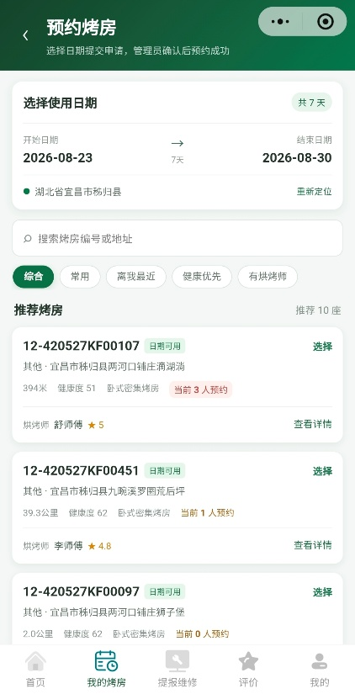
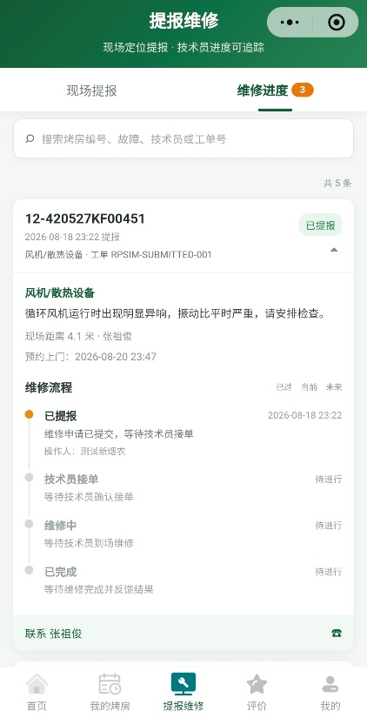
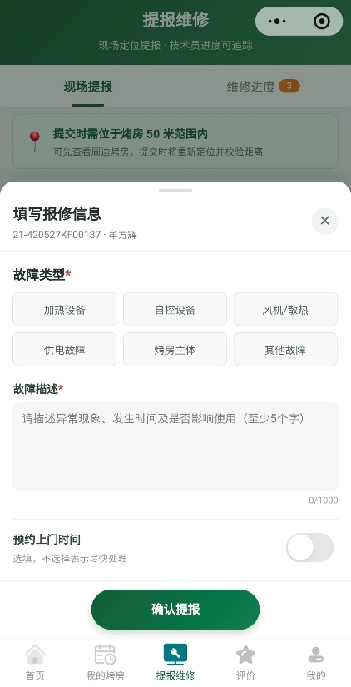
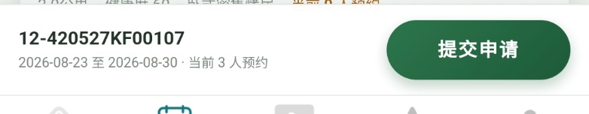

智享
智管
智投
1｜一库见底 Low-code Data
1
现场采集
低代码采数
基础信息
12关键部件
维修·养护记录
日期选择
用户评价
使用状态
2
标准判定
智能匹配
拍照留痕
正常 / 损坏 / 缺失
预约人数
移动端低代码表单
统一编号校验
烘烤师
3
一房一档
2442座 · 可查 · 可追溯
盘活存量 按需共享
把家底 “摸清楚”
Notes:
第一个S，智享，是为烟农迅速推荐合适的可以调剂的烤房。
通过实时获取烟农的位置等等，
系统自动计算曼哈顿距离，多目标约束优化匹配条件综合算分，同时增加防重机制和自动释放，用逻辑回归确认分配。
最终秒级展示推荐的烤房列表，全程留痕、可追溯

Slide 7
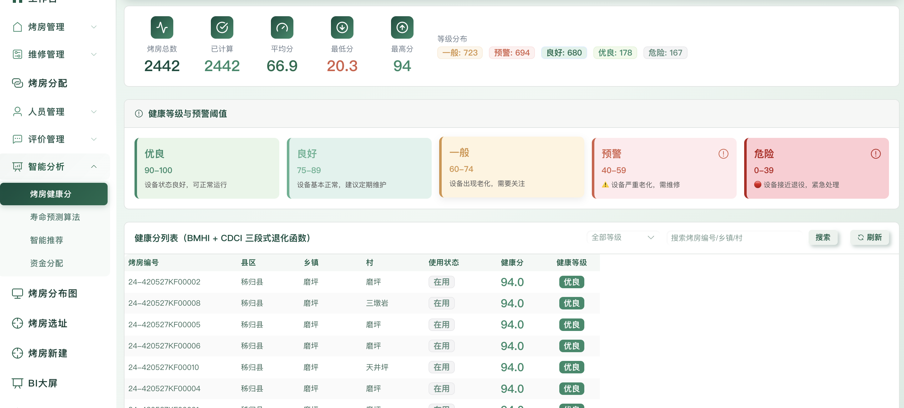
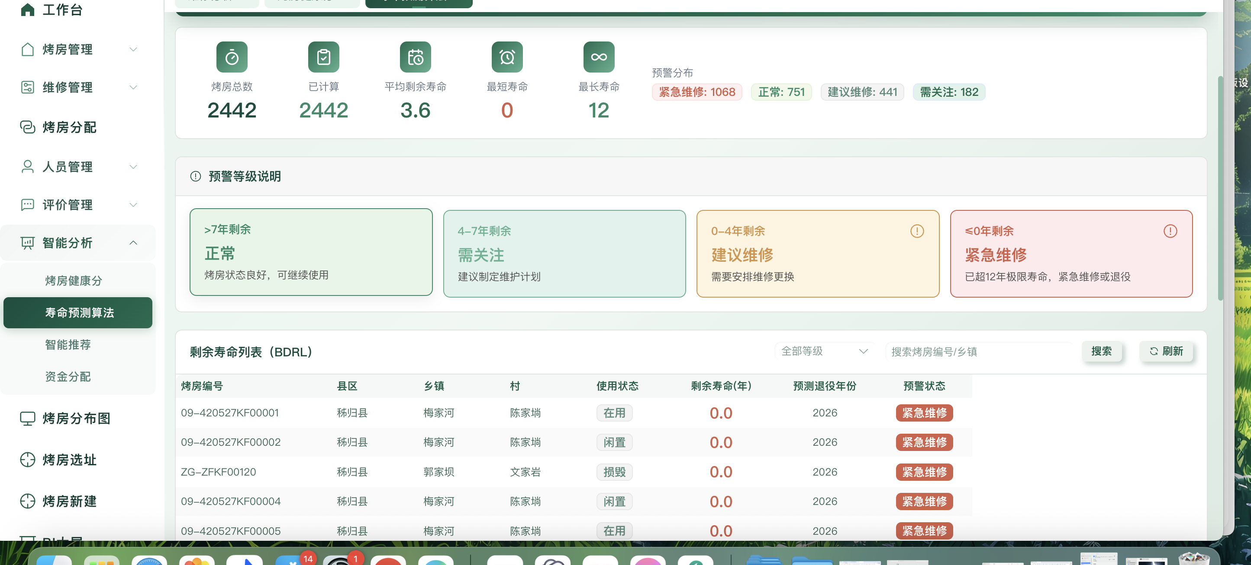
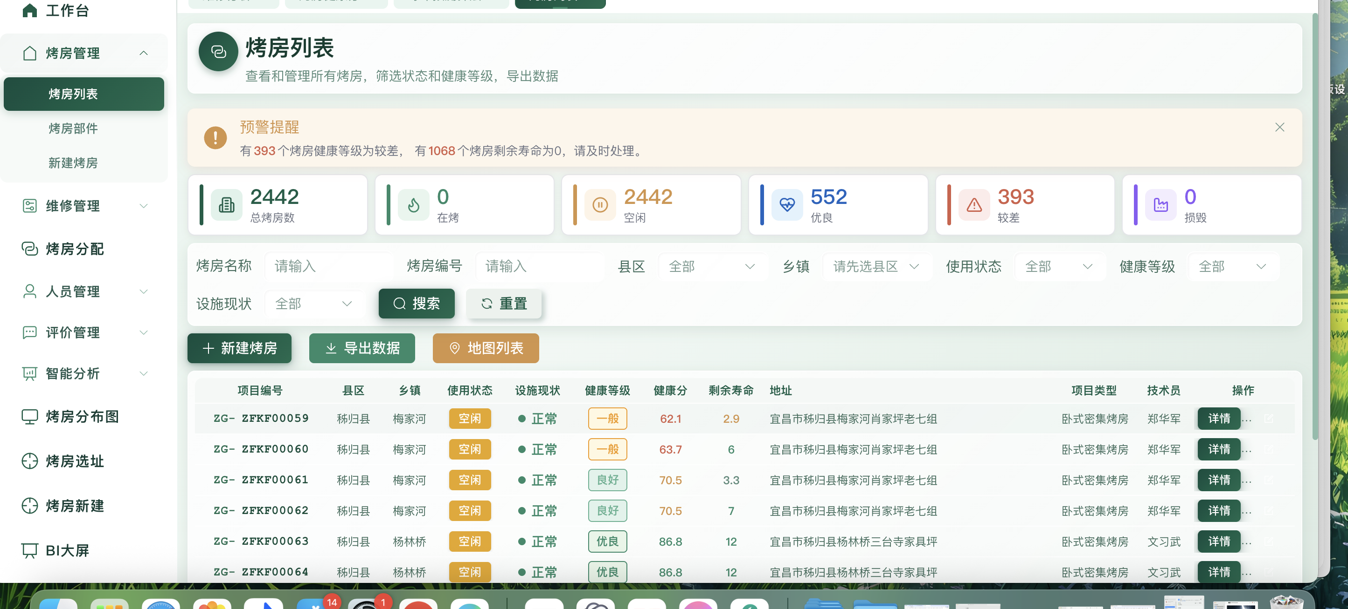
智享
智管
智投
2｜双模决策① 烤房健康评估
1
输入标准化
健康体检
12关键部件
状态 / 寿命 / 评价
管护记录
现场评价
2
组合建模
AHP层次分析
部件80%+管护10%+人工10%
Weibull寿命拟合
结构·功能·维修·房龄校准
风险部位排序
3
决策输出
健康等级
剩余寿命
风险部位
维修优先序
及时响应 验收闭环
不是“打分”，而是回答：健不健康？还能用多久？先修哪里？
Notes:
第二个S，智管，是为合作社或技术员提供报修管理和常规巡检的通道。
我们不再等烤房彻底坏掉再抢修，而是支持合作社技术员日常巡检，根据系统计算的出现健康预警的烤房和具体部件，给出维修优先级等方案，日常自动预警需维修的烤房和具体部件维修方案。

Slide 8
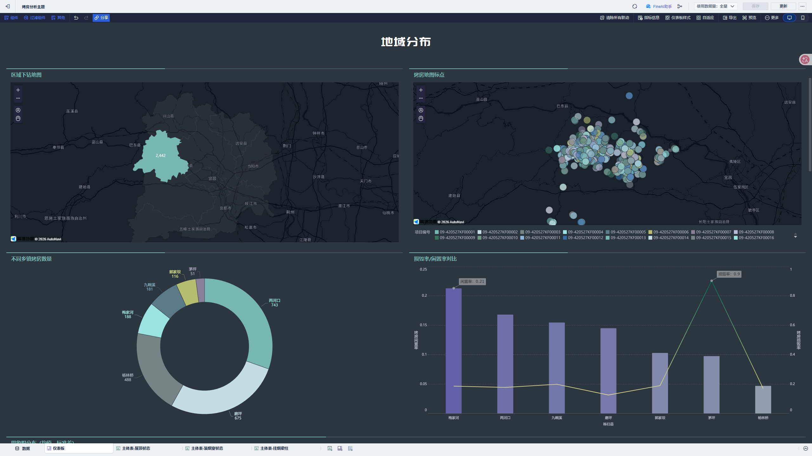
智享
智管
智投
2｜双模决策② 千亩村发展导引
1
有效烤能
增量推演
健康分 × 容量 × 状态
种烟规模 / 烘烤需求
村级真实缺口
2
组合赋权
AHP + 熵权
50% 有效烤能 · 30% 承载 · 20% 发展
TOPSIS + 情景沙盘
3
选址·沙盘
缺不缺 · 缺多少 · 建哪里 · 建后改善
助力决策 合理配置
先调剂 → 再修复 → 仍有结构性缺口才新建
Notes:
烤房新建部分通过烤房负载度算法进行沙盘推演预测，逐个新增烤房点确定新建数量和方案。
实现把共享烤房的池子“建扎实”，辅助决策、闭环优化。

Slide 9

智享
智管
智投
模型算清楚以后，关键要真正跑起来
模型怎么算？平台怎么跑？
【视频约1分钟】
Notes:
我们还引入ai助手，用数据回复问题和建议

Slide 10
智享
智管
智投
3｜智用
预约调剂 + 一键报修
1
预约调剂
附近可用烤房
位置 / 空闲 / 健康
自主预约
按需调剂
2
算法方法
档案+风险部位快速诊断
3
一键报修
人员 / 配件匹配
工单进度可见
提报维修 评价反馈
让烟农少跑腿 · 让烤房少停机
Notes:
烟农可以通过小程序一键报修，系统自动根据最近邻匹配维修人员和备件库存，可实时查看维修进度。 实现维修时找得到人、看得见状态、看得到进度；

Slide 11
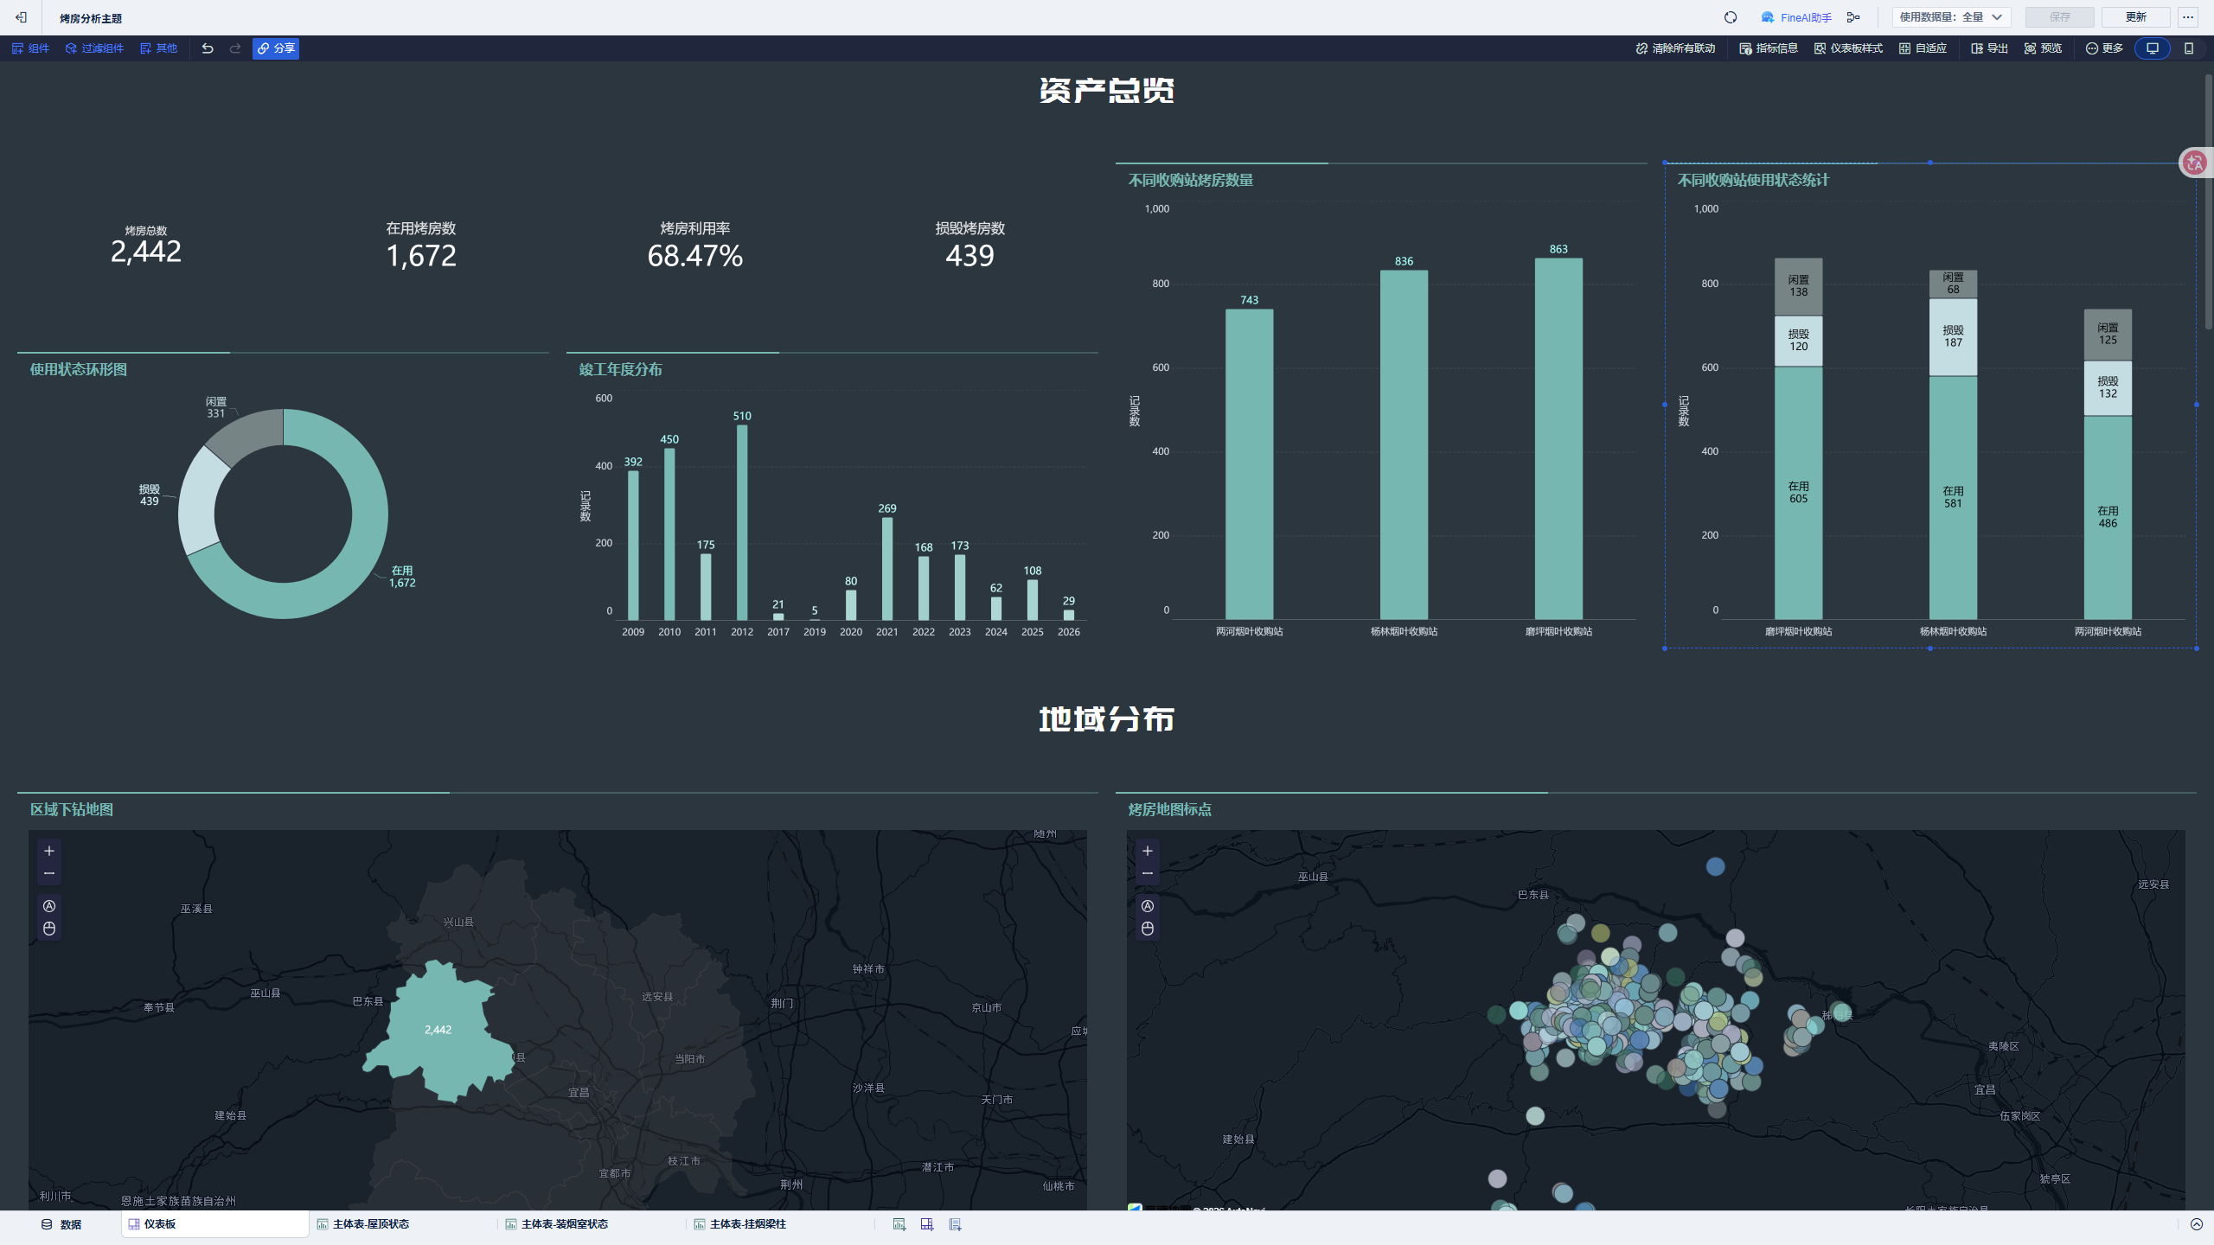
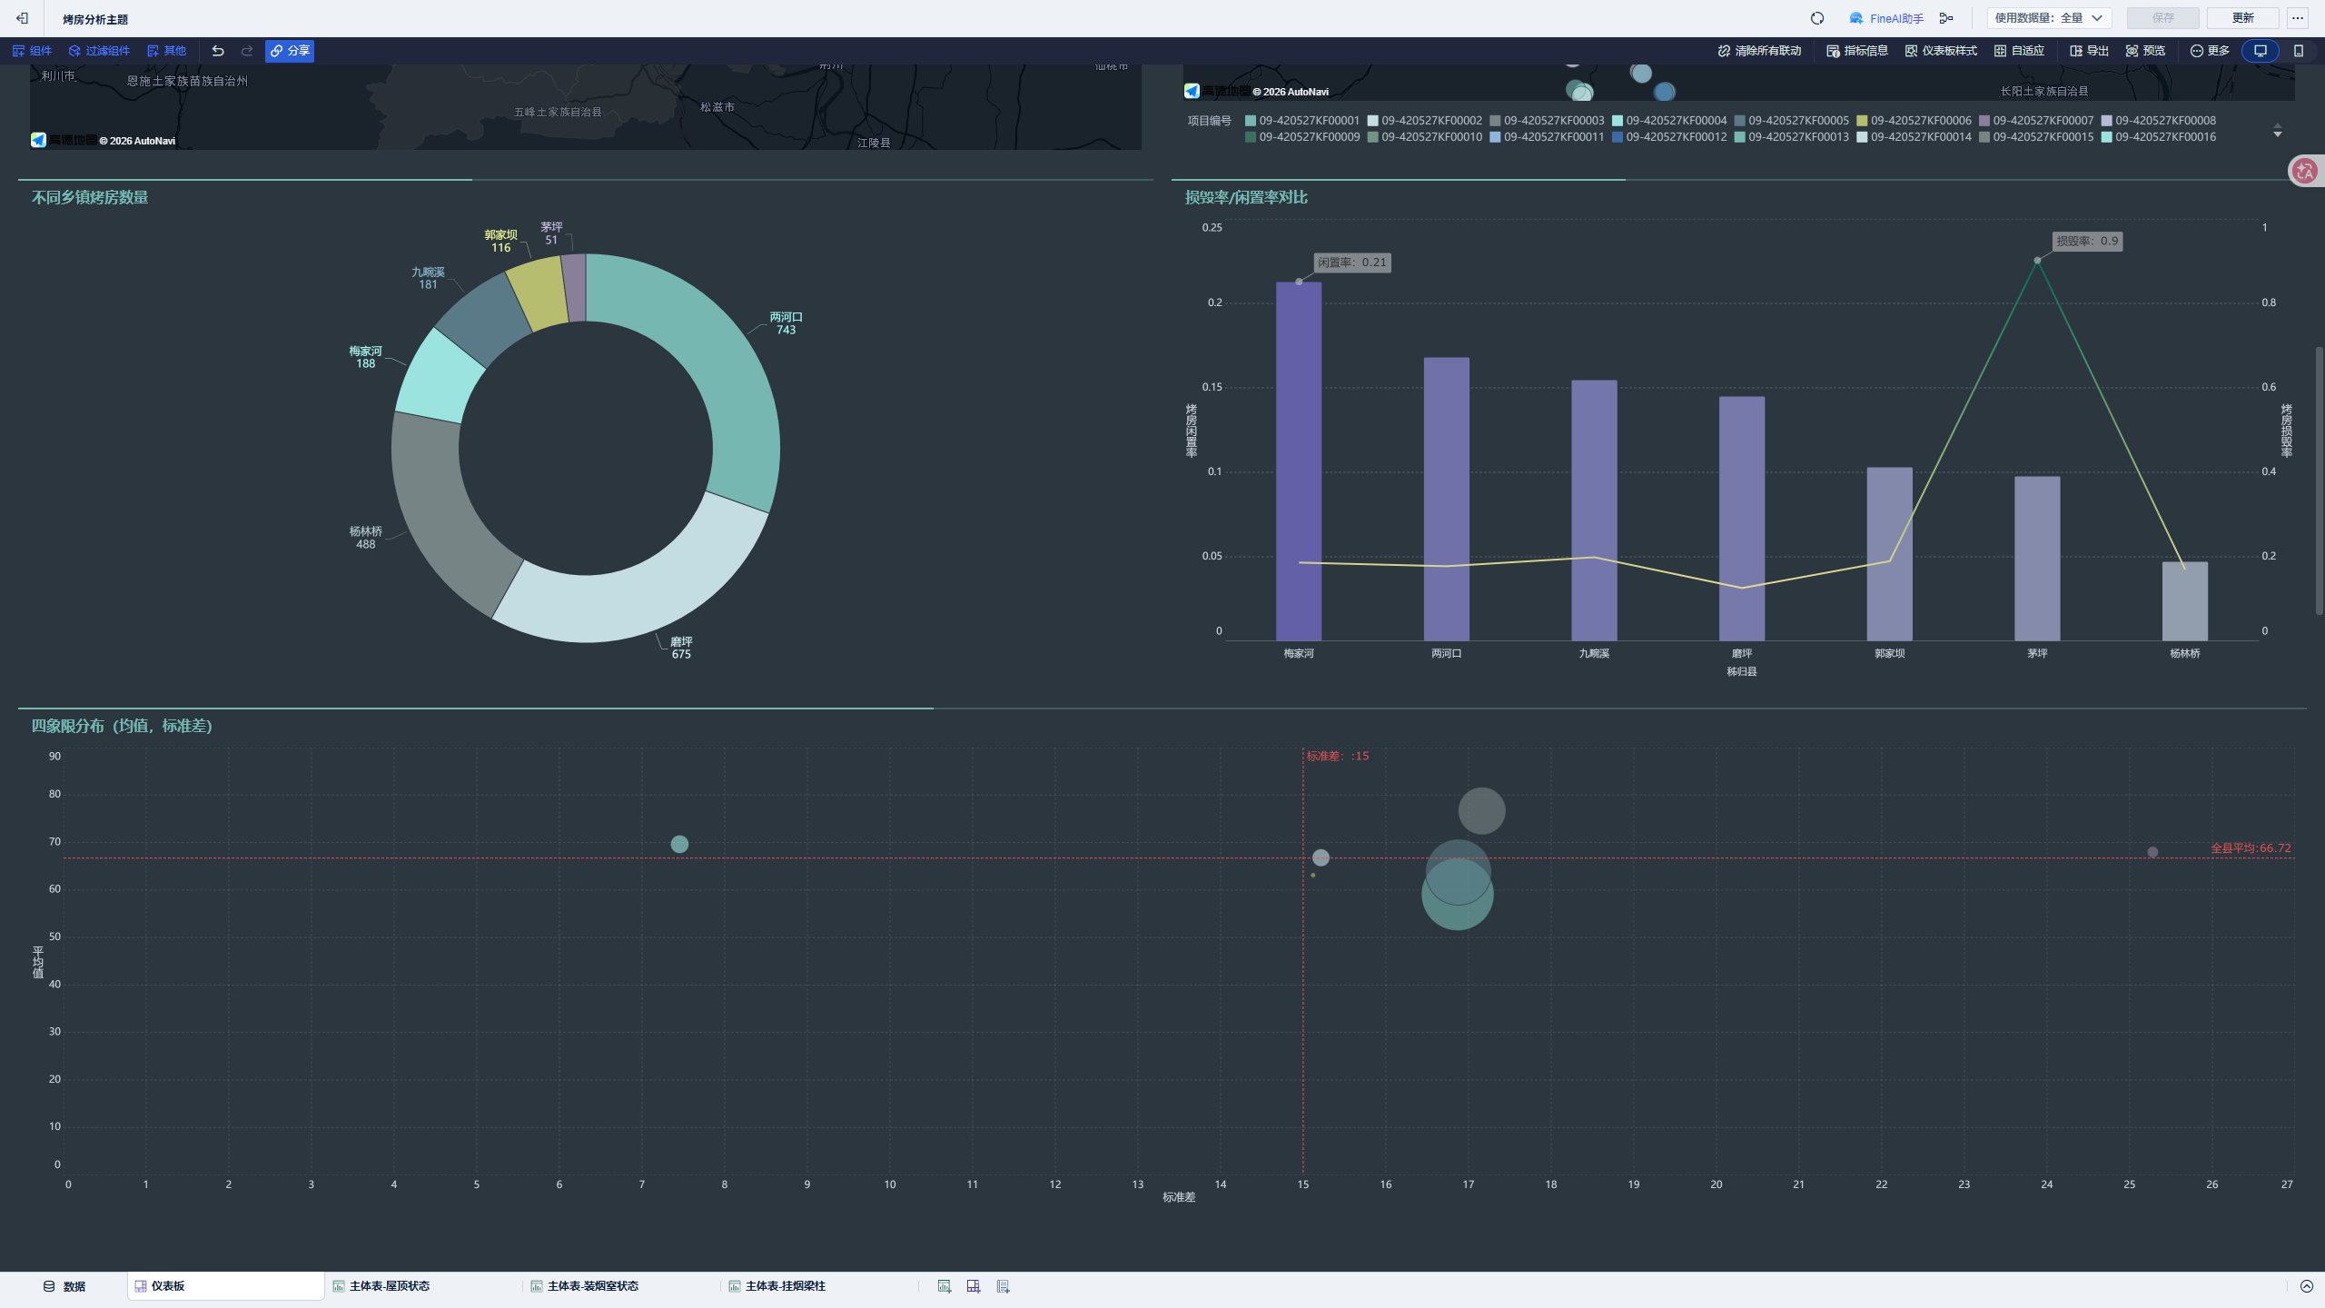
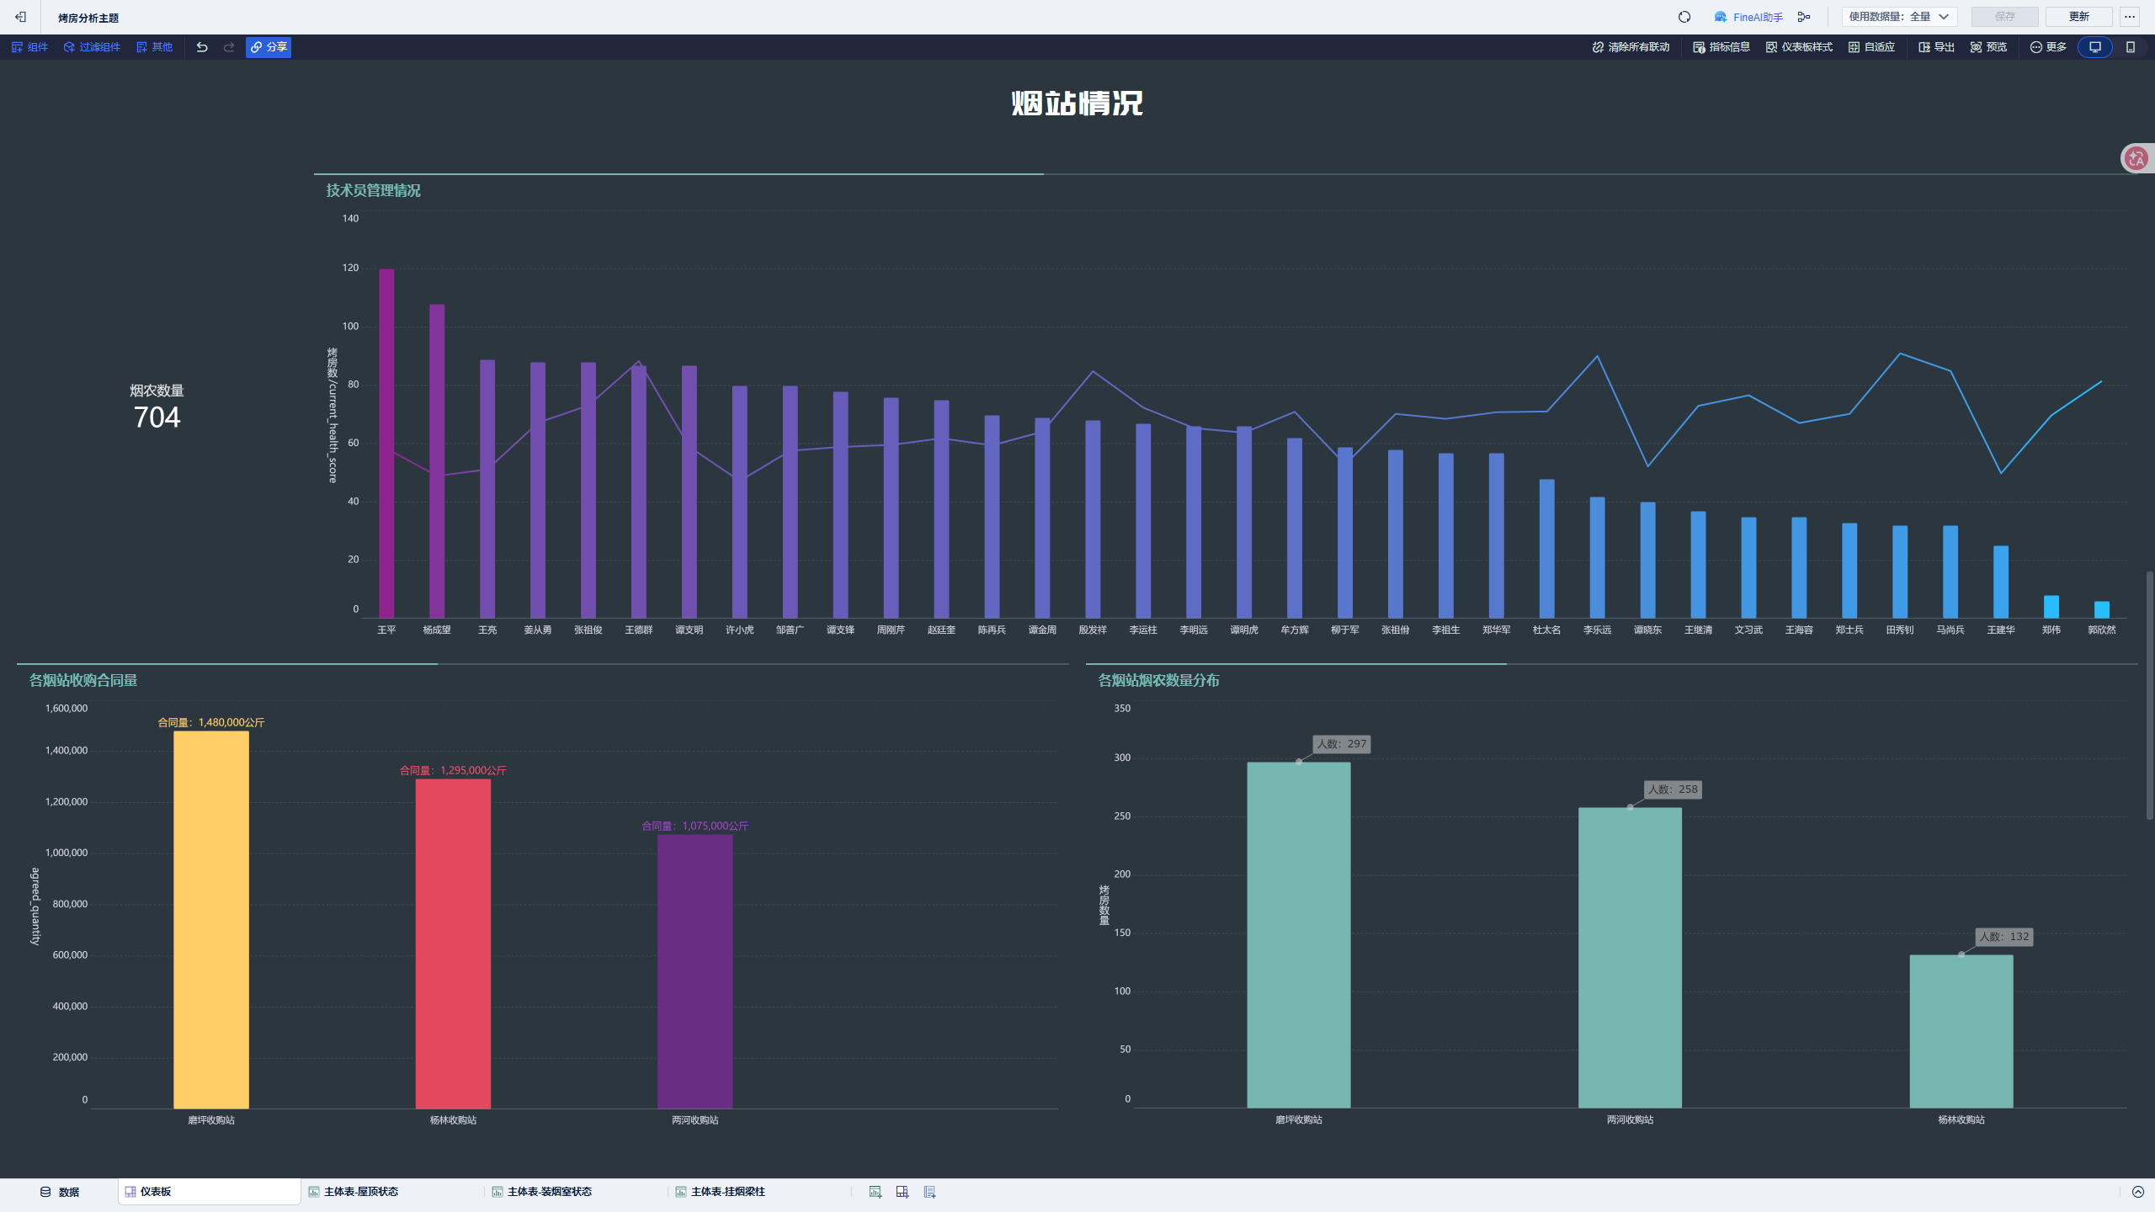
3｜智投
存量看健康 · 增量看缺口 · 选址看排序 · 投入看效果
Notes:
管理者看的BI看板

Slide 12
智享
智管
智投
3｜智管 + 4队长效
1
四队组建
管家自治
烟叶调制
综合管理
紧急抢修
日常管护
流程闭环
2
申请→派单→处置
验收→评价→回写
工单全程可追溯
3
机制长效
制度标准 + 管护基金 + 评价考核
助力决策 合理配置
技术负责“算得准” · 机制负责“跑得久”
Notes:
第三个S，智投，为管理者解决该投多少钱维修，先维修哪里，哪些地方需要紧急新建 的问题
烤房投入通过烤房的健康分，剩余寿命、投入产出比计算给出维修资金的分配方案报告。

Slide 13
智享
智管
智投
实战成效｜一个烘烤季验证
2442座
建档并完成健康评价
0.38h / 96.8%
转
变
主动预警
智能派单
平台平均响应0.38h · 满意度96.8%
事后抢修
340+栋
健康分<60预警/危险
48次 / 18次
调剂48次 · 抢修18次均<3h
1363栋｜两级合作社统筹管护 · 占在用81%
近190万元｜管护基金滚动积累
Notes:
第二个S，实现了从事后抢修到主动预警智能派单，将维修响应时间降低至2h以内，健康分预警准确率达95%以上，从之前人均一天巡检10座到现在的50座，提前预警排除326座烤房问题。

Slide 14
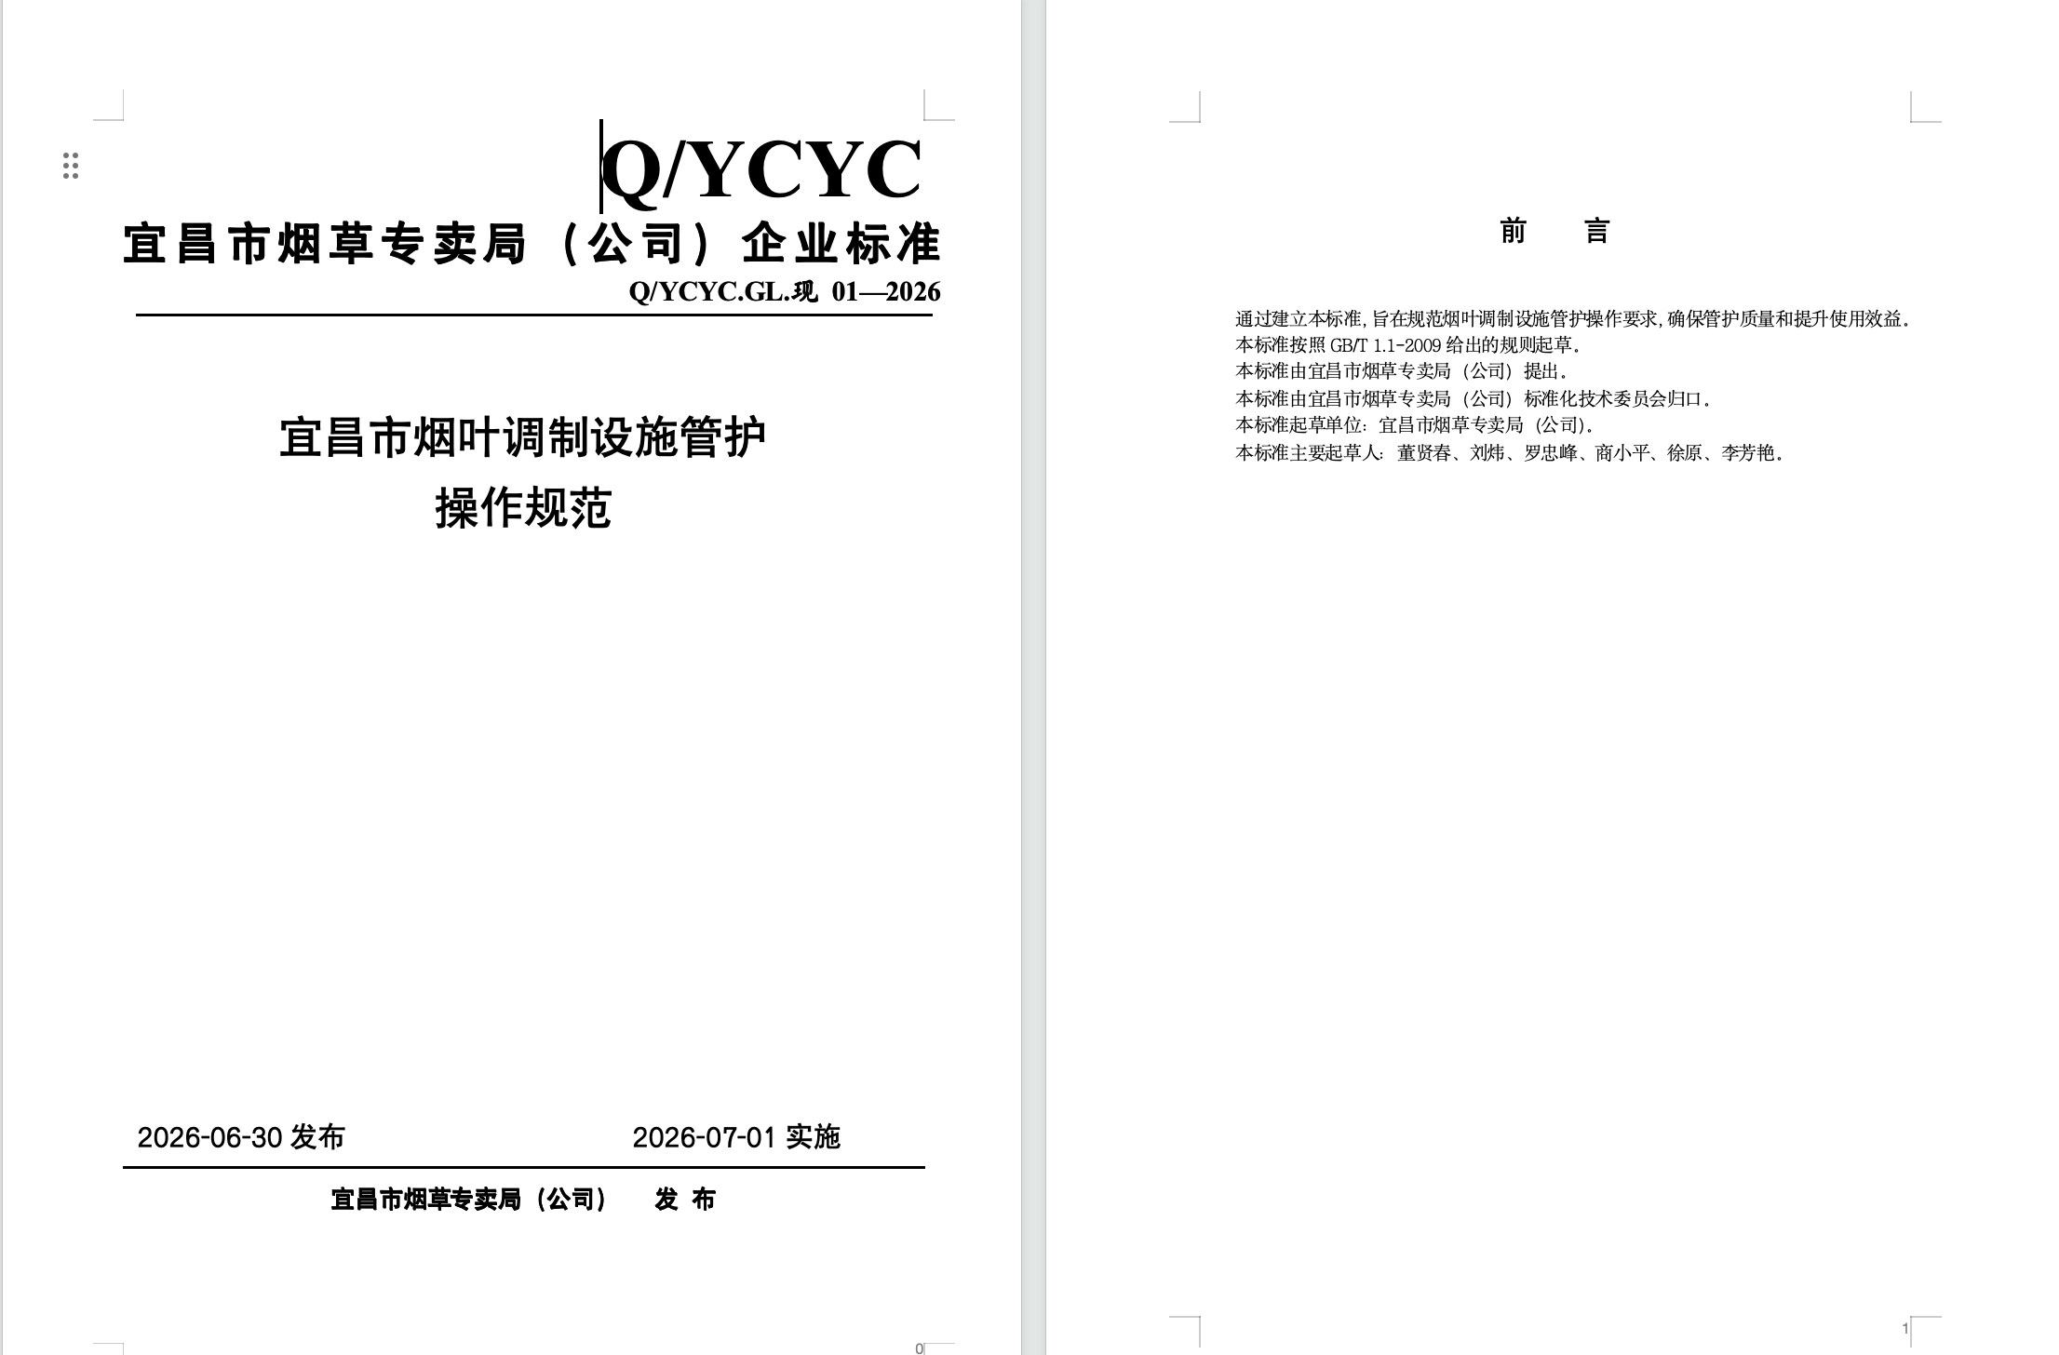
创新不是“多一个系统”，而是重构一条决策链
创新1｜业务闭环
一库清底 → 双模决策 → 三智执行 → 四队长效
把“用、投、管”从三个环节连成一条链
创新2｜技术耦合
AHP健康评分 + Weibull剩余寿命
有效烤能 + AHP/熵权 + TOPSIS + 情景沙盘
复制关键：统一编号 + 本地参数校准
可向兴山、五峰等烟区及其他基础设施延伸
Notes:
我们的创新在于，业务上，形成烤房管理规范，先用智享共享盘活存量烤房，再用智管将共享烤房运维好，后面再适当增量新建，流程烟农加以评价反馈完善。
技术上，采用了AHP层次分析和LSTM时序预测寿命，多目标约束分配，随机森林分类预警以及沙盘推演等技术。

Slide 15
智烤管家
让数据说话，让模型决策，让管家落地
好房充分用 · 旧房精准修 · 缺口科学建 · 建后持续管
Notes:
盘活烤房资源，数智共享烘烤；共享烤房，让每一座烤房发挥最大价值。感谢聆听，谢谢！

